Slide 1
Beschleunigerkonstruktion im 3D CAD
Erfahrungen mit dem ARES-Modell in NXTC
Jakob Hauser
Hamburg, 03.09.2019

Slide 2
Inhalt
Erfahrungen mit ARES-Modell
Übergeordnete Struktur
Module
Rechtekonzept
Lattice
Detaillierungsgrade DG1-3
Produktumriss
Fazit

Slide 3
Erfahrungen mit ARES-Modell

Slide 4
Erfahrungen mit ARES-Modell
Übergeordnete Struktur
Funktioniert gut
Bietet verschiedene Möglichkeiten, Bereiche bedarfsgerecht zu öffnen (kleine Abschnitte, große Abschnitte)
Hinweise & Schwierigkeiten
Struktur ist nicht selbsterklärend, Einstieg ist für ‚projekt-fremde‘ Personen schwierig
Navigieren in Teamcenter durch große Baugruppen dauert lange

Slide 5
Erfahrungen mit ARES-Modell
Module
Stage-2
Stage-3
Funktioniert gut
Zeitliche Auflösung der ARES-Ausbaustufen erfolgreich umgesetzt
Paralleles Arbeiten an mehreren Ausbaustufen möglich
Hinweise & Schwierigkeiten
Bei ARES z.T. sehr kleine Stückelung der Module (erschwert die Konstruktion)
Begriff „Module“ gewöhnungsbedürftig
Übertragbarkeit (und Bedarf) bei andern Projekten offen

Slide 6
Erfahrungen mit ARES-Modell
Rechtekonzept
Funktioniert gut
Baugruppen nach Gewerken aufgeteilt, dadurch grundsätzlich keine Rechte-Konflikte
Ähnlich wie bei XFEL Solid-Edge-Modell
Hinweise & Schwierigkeiten
In wenigen Sonderfällen entstehen Rechte-Konflikte, die einzeln gelöst werden müssen

Slide 7
Erfahrungen mit ARES-Modell
Lattice
Lattice
Komponenten
Funktioniert gut
Excel-basierte Positionierung der Lattice-Komponenten
Eine zweite, „temporäre“ Excel-Liste für die schnelle Umsetzung von Änderungswünschen
Hinweise & Schwierigkeiten
Die Kette „offizielle“ Lattice-Liste bis zu Lattice-Steuerpart in NX muss noch besser nachvollziehbar werden
Bei ARES verwirrend: Es gibt zwei Lattice-Punkte pro Komponente
Prozess und Dokumentation für Änderungswünsche festlegen
Zuständigkeit CAD-Integration klären

Slide 8
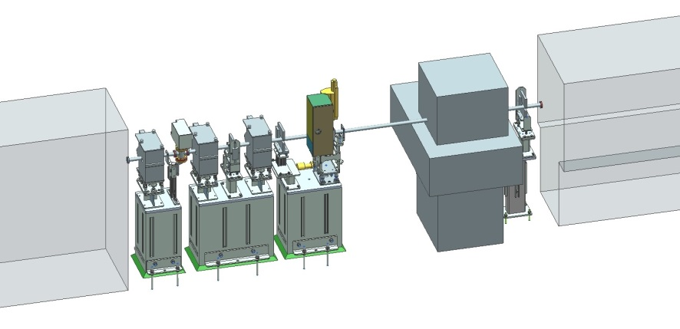
Erfahrungen mit ARES-Modell
Detaillierungsgrade DG1-3
Magnete DG2
Modul DG1
Supports DG3
Funktioniert gut
Baugruppen in verschiedenen Detailgraden laden und umschalten
Ermöglicht Arbeiten an detaillierten Modellen innerhalb großer Anlagen bei reduzierter Ladezeit
Das gab es bei Solid Edge so nicht (Umschalten zwischen DGs)
Hinweise & Schwierigkeiten
Desy-Tool „Ladeoptionen“ funktioniert noch nicht optimal
Umschalten zwischen DG-Baugruppen ist recht umständlich
Funktioniert in jt-Dateien noch nicht
Je größer die Anlage, desto wichtiger die DGs → bei großen Anlagen wird DG2 wichtig werden

Slide 9
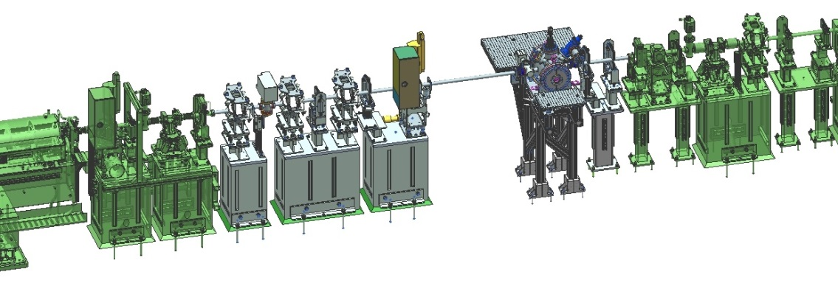
Erfahrungen mit ARES-Modell
Produktumriss
„echte“ Geometrie in DG3
Produktumriss (grün)
Funktioniert gut
Sehr schnelles, „leichtes“ Flächenmodell
Hilfreich zur Visualisierung (Bilder) und zur Lokalisierung (Nachladen von „echter“ Geometrie)
Funktion „Nach Nähe öffnen“, um „echte“ Geometrie im Umfeld einer Komponente zu laden
Hinweise & Schwierigkeiten
Ist wie ein Screenshot → aktualisiert sich nicht von selbst
Daher regelmäßige Aktualisierung erforderlich → möglichst automatisiert über Nacht o.ä.
Handhabung des Produktumrisses ist sehr eingeschränkt

Slide 10
Fazit

Slide 11
Fazit
Erfahrungen mit ARES-Modell
Das ARES-Modell in NXTC bietet m.E. alle Möglichkeiten, die für die Beschleunigerkonstruktion erforderlich sind, u.a.:
Detailliertes Modell (regional) vs. Ladezeit (verkürzt)
Gemeinsame, gewerkeübergreifende Konstruktionsumgebung in „Echtzeit“
Schnelle Umsetzung von Lattice-Updates
Aber:
Die Benutzerfreundlichkeit muss verbessert werden. Einstieg, Übersicht und Handhabung sind noch zu kompliziert.
Und das Hochskalieren auf größere Einheiten wie beim XFEL oder PETRA IV muss sich noch bewähren.

Slide 12
Vielen Dank

Slide 13
Jakob Hauser
Vakuumsysteme (MVS)
E-Mail: jakob.hauser@desy.de
Telefon: +49-40-8998-4916

